Slide 1
ბათუმის შოთა რუსთაველის სახელმწიფო უნივერსიტეტი სემინარი : მიკოტოქსინების გავლენა ადამიანისა და ცხოველის ჯანმრთელობაზე
მომხსენებელი : ქეთინო სიხარულიძე
(ფიტოპათოლოგიისა და ბიომრავალფეროვნების ინსტიტუტი)

Slide 2
ისტორია
ეპიდემიოლოგია
მიკოტოქსინების გამოვლენა
პრევენცია და კონტროლი

Slide 3
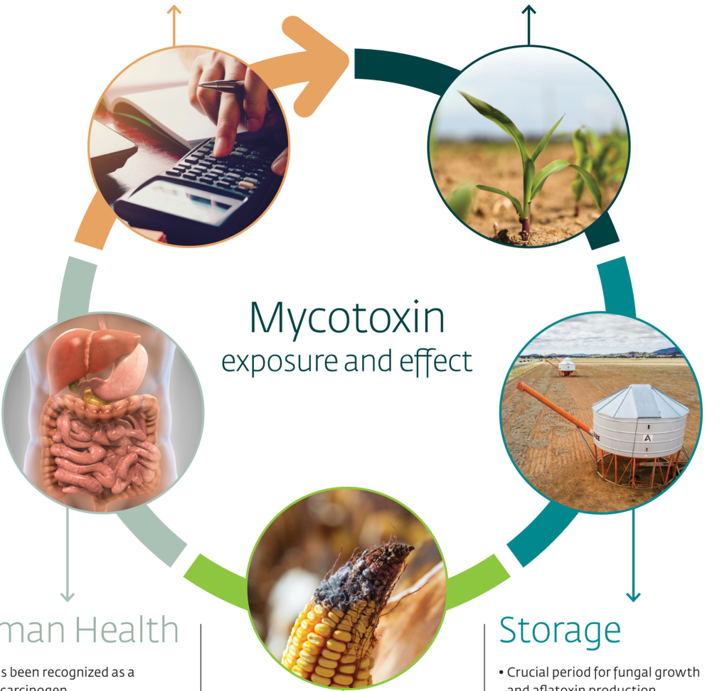
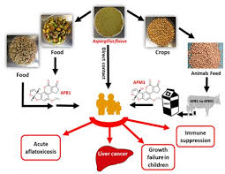
რატომ არის მიშვნელოვანი მიკოტოქსინების შესწავლა?
პროდუქტების უსაფრთხოება
ჯანმრთელობისთვის საშიში

Slide 4
ისტორია
კონცეფცია ნათელი გახდა ბოლო 50 წლის განმავლობაში
ბოლო ხანებში გამოიწვია ძირითადი ეპიდემიები ადამიანებში და ცხოველებში
გასულ საუკუნეში, ერგოტიზმმა ათასობით ადამიანი იმსხვერპლა ევროპაში
1930 წელს - მოკლა ათასობით ცხენი სსრკ-ში
1942-48 - მიკოტოქსინებით იყო გამოწვეული მინიმუმ 100,000 ადამიანის გარდაცვალებაზე რუსეთში
1953 წელს - ერგოტით მოწამვლის ფაქტებია აღწერილი საფრანგეთში
1960 წ- აფლატოქსიკოზმა მოკლა დაახლოებით 1000000 ინდაური გაერთიანებულ სამეფოში და უწოდეს Turkey-x- დაავადებას
1960 წლიდან - 1971 წელს აშშ-ს სამხედროებმა მილიონობით ლიტრი ტოქსიკური ჰერბიციდები შეასხურეს მცენარეებს გასანადგურებლად, რომლებსაც განმათავისუფლებელი ძალები იყენებდნენ საფარისა და საკვების მისაღებად

Slide 5
1974 წელს - აფლატოქსიკოზის აფეთქება რაჯასტანის მომიჯნავე რაიონებში და გუჯარატის შტატებში. დაზარალდა 400 ადამიანი, გარდაიცვალა
1975 წლის მეოთხედი - ერგოტიზმი ინდოეთში - კრუნჩხვითი ფორმა - ინტოქსიკაცია კლავინეტის ალკალოიდებით Claviceps fusiformis
1987 - ტრიქოციტების აფეთქება ქაშმირის ხეობაში. ეს თვითშეზღუდული იყო
1994 წ. - ფუმონისინის ტოქსიკურობის აფეთქება სამხრეთ ინდოეთში. დაზარალდა ათასობით ადამიანი, მაგრამ არ დაიღუპა.
1997 წ. - იანვარში სოკოთი ციკლოპეპტიდებით მოწამვლა აღწერილია ჩრდილო კალიფორნიასა და აშშ – ში
2004 წ. - აფლატოქსიკოზი კენიაში, 125 ადამიანი გარდაიცვალა
2013 წლის თებერვალი – მარტი - რუმინეთიდან, სერბიიდან, ხორვატიიდან დასავლეთ ევროპაში იმპორტირებული რძის აფლატოქსინებით დაბინძურება
აფრიკაში და სამხრეთ-აღმოსავლეთ აზიაში, აფლატოქსინის გადაჭარბებული დონე, რომელიც გვხვდება საკვებისა და სისხლის ნიმუშებში

Slide 6
მიკოტოქსინი
მიკოტოქსინები არის სოკოების მიერ წარმოქმნილი დაბალი მოლეკულური წონის მეორადი მეტაბოლიტები
ზოგიერთი სოკოების მიერ წარმოებული ქიმიური ნაერთები
იწვევს მსოფლიოს მრავალ ქვეყანაში მარცვლეულისა და საკვების დაბინძურებას
დღეისათვის მსოფლიოში ცნობილია 100-ობით მიკოტოქსინი
30-ია ჯანმრთელობისთვის მნიშვნელოვანი საფრთხის მომტანი
5 ძირითადი მიკოტოქსინი ახდენს გავლენას მარცვლეულზე (სიმინდი, ხორბალი, ჭვავი, ქერი, შვრია) აფლატოქსინები, ფუმონიზინები, ოქრატოქსინი A, დეოქსინივალენოლოლი (ვომიტოქსინი) და ზეარალენონი
მიკოტოქსინების მიერ წარმოქმნილ დაავადებას მეტწილად უწოდებენ მიკოტოქსიკოზებს
მიკოტოქსინების წარმოება დამოკიდებულია ისეთ ფაქტორებზე, როგორიცაა: ტემპერატურა, ტენიანობა, აერაცია და სუბსტრატი, რომელზეც სოკო იზრდება.

Slide 7
მიკოტოქსინი
მიკოტოქსინები სტაბილური ნაერთებია
პროდუქტში მოხვედრის შემდეგ ძნელია მათი გამოტანა გამოდევნა
მიკოტოქსინების უმეტესობა უცვლელი რჩება დამუშავების პირობებში, როგორიცაა გათბობა, ხარშვა გაყინვა, გამოშრობა ან შენახვის ხანგრძლივი პერიოდები
მიკოტოქსინების მდგრადობა საკვებ პროდუქტებში და საკვებ მარაგში წარმოადგენს რისკს
ბევრ მიკოტოქსინს შეუძლია ჯანმრთელობის სერიოზული პრობლემების გამოწვევა შედარებით დაბალი დოზებით - მილიონიან ნაწილზე (ppm) ან მილიარდ ნაწილებში (ppb).
მიკოტოქსინით მოწამვლის მკურნალობა არ ხდება (მიკოტოქსიკოზი)
ლეტალური ან საზიანო დაბალი კონცენტრაციით

Slide 8
კლასიფიკაცია მათი მოქმედების მიხედვით
ციტოტოქსიური: პატულინი და penicillic მჟავა.
Emetic: Vomitoxin და T-2 ტოქსინები
იმუნოსუპრესიული: აფლატოქსინი B1
კარცენოგენური: აფლატოქსინები, ფუსარონნი, პატულინი, rugulosin რუგოლოსინი.
მუტაგენური: ალატატოქსინები, სტერგმატოტოცინი, ტრიქეცენები.
ასტეროგენული: ზიერალენონი. Zearalenon
ტერტატოგენური: აფლატოქსინები, ციტრინინი, ochratoxin

Slide 9
კლასიფიკაცია სამიზნე ორგანოების მიხედვით
ჰეპატოტოქსინები (ღვიძლის ქსოვილები) : აფლატოქსინები, ochratoxins, რუბრატოქსინები, sporidesmin, სტერგმატოტოცინი, luteoskyrin, rugulosin, islanditoxin
ნეფროტოქსინები (თირკმლის ქსოვილები): ციტრინინი, ochratoxin A, oxalic მჟავა.
ნეიროტოქსინები (ნერვული სისტემის ქსოვილები): ციტროვირიდინი, პატულინი, cyclopiazonic მჟავა, fumitremorgen, territrems, verruculogen
Enterotoxins ენტეროტოქსინი : საჭმლის მომნელებელ ორგანოთა ქსოვილები
დერმატოქსინები (კანის):Trichothecenes, verrucarin

Slide 10
კლასიფიკაცია სამიზნე სისტემების მიხედვით
სისხლძარღვთა სისტემა: გაზრდილი სისხლძარღვთა, სისხლდენა სხეულის ქსოვილებში, ან ფილტვებში, აფლატოქსინი, სატრატოქსინი, roridins .
კუჭ-ნაწლავის სისტემა: დიარეა, ღებინება, ნაწლავური სისხლდენა,ღვიძლის ეფექტები, ნეკროზი, ფიბროზი: აფლატოქსინი; caustic ეფექტი ლორწოვანი გარსები: T-2 ტოქსინი; ანორექსია: vomitoxin
რესპირატორული სისტემა: რესპირატორული დისტრესი, ფილტვების სისხლდენა trichothecenes
ნერვული სისტემა: ტრემორი, დაუმორჩილებლობა, დეპრესია, თავის ტკივილი, tremorgens, trichothecenes
კუჭ-ნაწლავის სისტემა: გამონაყარი, კანის სენსაცია, ფოტოსესიბილიზაცია, trichothecenes
შარდის სისტემა: ნეფროტოქსიურობა, ochratoxin, citrinin
რეპროდუქციული სისტემა; უშვილობა, რეპროდუქციული ცვლილებები, T-2 toxin, zearalenone
იმუნური სისტემა: ცვლილებები ან სხვსა ტიპის ცვლილებები. სხვადასხვა მიკოტოქსინი

Slide 11
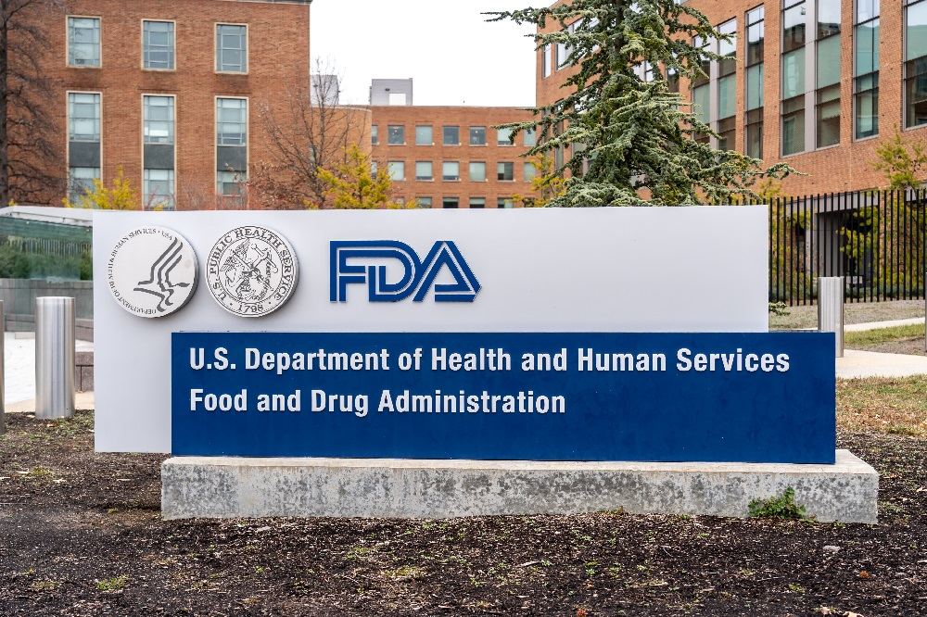
მოქმედების დონეები, საკონსულტაციო დონეები და სახელმძღვანელო დონეები
მოქმედების დონე: დონე, რომლის ზემოთ შხამიანი ნივთიერებები საზიანოა ადამიანისა და ცხოველებისათვის. FDA მზად არის საჭიროების შემთხვევაში ამ დონეზე ჩარევისთვის
მრჩეველთა დონე: დონე, რომლის ქვემოთ არ არის მოსალოდნელი ჯანმრთელობის უარყოფითი ზემოქმედება. FDA შეიძლება ჩაერიოს, მაგრამ ხშირად არ ჩაერევა
მითითებების დონე: დონე, როდესაც არასაკმარისია სამეცნიერო მონაცემები სამოქმედო ან საკონსულტაციო დონის დასადგენად

Slide 12
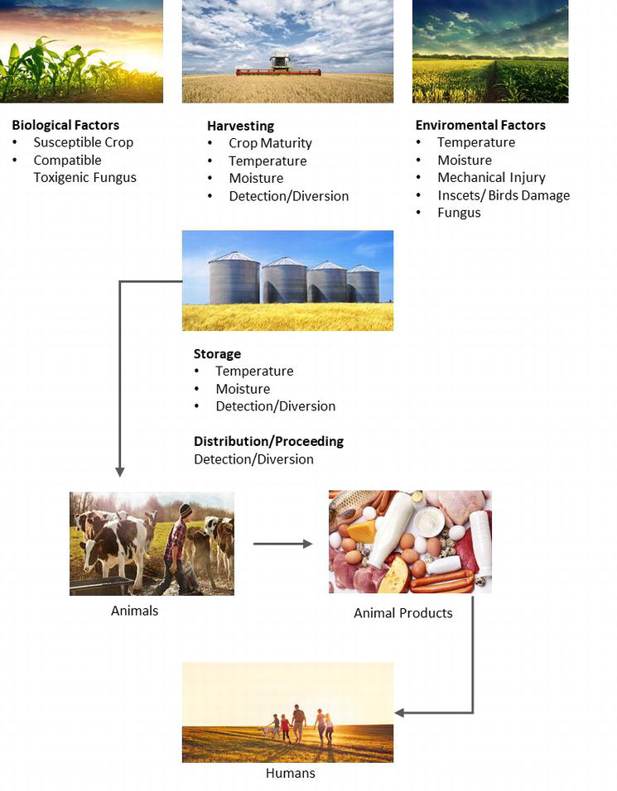
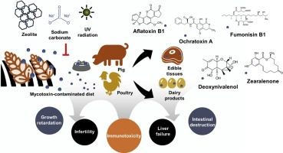
საკვებისა და საკვების ჯაჭვში მიკოტოქსინის წარმოქმნაზე მოქმედი ფაქტორები და დაბიძურების რისკები

Slide 13
სოკოების და მათი მეტაბოლიტების მიერ წარმოქმნილი ეფექტები
სოკოების და მათი მეტაბოლიტების მიერ წარმოქმნილი ეფექტები იყოფა ძირითად ჯგუფად:
მიკოტოქსიკოზები 2. მიცეტიზმი
ძირითადი ტიპები: მწვავე, ქრონიკული, მუტაგენური და ტერატოგენული

Slide 14
მიკოტოქსიკოზი
მიკოტოქსიკოზები მწვავე და ქრონიკული ტოქსიკური დაავადებებია, რომლებიც გამოწვეულია მიკოტოქსინებით.
მათი კლინიკური მახასიათებლები, სამიზნე ორგანოები და შედეგი დამოკიდებულია მიკოტოქსინის შინაგან ტოქსიკურ მახასიათებლებზე და ზემოქმედების რაოდენობაზე და ხანგრძლივობაზე, აგრეთვე დაუცველი ორგანიზმის ჯანმრთელობის მდგომარეობაზე.
მიკოტოქსიკოზი - ეს არის დაავადებების ან მოწამვლის ფართო სპექტრი, რომელიც გამოწვეულია სოკოვანი წარმოშობის ტოქსინის მიღებით საკვებში, რომლებიც შეიცვალა ან დაზიანდა ტოქსინის წარმომქმნელი ფორმების ზრდის შედეგად.
მიკოტოქსიკოლოგია - მიკოტოქსინების და მიკოტოქსიკოზის შესწავლა.

Slide 15
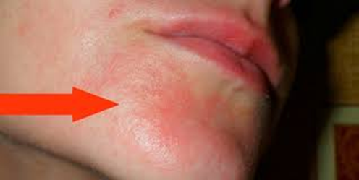
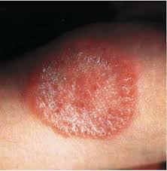
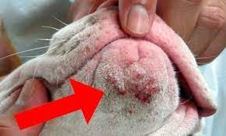
მიკოზი
მიკოზი - დაავადებები, რომლებიც წარმოიქმნება დაავადების გამომწვევი სოკოების პირდაპირი შეჭრის შედეგად
Mycetismus / Muscarinism / Mycetism - არის კლინიკური ერთეული, რომელიც წარმოიქმნება ტოქსინის მიღებით სოკოებთან ერთად.

Slide 16
ზოგიერთი მიკოტოქსინის წარმომქმნელი სოკოები, და ზემოქმედება ადამიანებზე და ცხოველებზე
აფლატოქსინი -Aspergillus flavus A. Parasiticus A. Nomius Penicillium-ბურღულეული, საკვები, ზეთოვანი თესლი და რბილობი, ქოქოსი- კანცეროგენული, ჰეპატოტოქსიკურობა, ტერატოგენობა, იმუნური სისტემის შემცირება, დნმ-ის სტრუქტურაზე ზემოქმედება, ჰეპატიტი, სისხლდენა, თირკმლის დაზიანება
ფუმონიზინი-Fusarium verticillioides F. Culmorum-ბურღულეული, სიმინდი -ენცეფალომალაცია, ფილტვის შეშუპება, კანცეროგენული, ნეიროტოქსიკურობა, ღვიძლის დაზიანება, გულის უკმარისობა, საყლაპავის კიბო ადამიანებში
Ochratoxin OTA-Aspergillus Penicillium A. Ochraceus P. Nordicum P. Verrucosum-ბურღულეული, მწვანილი, ზეთის თესლი, ლეღვი, ძროხის ხორცი, ხილი და ღვინო- თირკმელების და ღვიძლის დაზიანება, მადის დაკარგვა, გულისრევა, ღებინება, იმუნური სისტემის ჩახშობა, კანცეროგენული
პატულინი- Aspergillus terreus A. Clavatus Penicillium Penicillium carneum P. Clavigerum P. Griseofulvu- ხორბალი, საკვები, ვაშლი, ყურძენი, ატამი, მსხალი, გარგარი, ზეთისხილი, ბურღულეული- ნერვული სინდრომები, თავის ტვინის სისხლდენა, კანის დაზიანება, კანის კიბო, ფილტვები, მუტაგენურობა
Trichothecenes (T2, DON, DAS, HT2)- Fusarium Cephalosporium Trichoderma Fusarium oxysporum- ბურღულეული, საკვები, პარკოსნები, ხილი და ბოსტნეული-იმუნური ჩახშობა,ციტოტოქსიური,კანის ნეკროზი, სისხლნაჟღენთი, ანემია, გრანულოციტოპენია, პირის ღრუს ეპითელური დაზიანება, GIS დაზიანება, ჰემატოპოეზური, ალიმენტური ტოქსიკური ალეუკია (ATA), ჰიპოტენზია, კოაგულოპათია
Zearalenone-Fusarium F. Graminearum F. Culmorum- ბურღულეული, სიმინდი, სილა, ტიმოტი ბალახი, საკვები კანცეროგენული, ჰორმონალური დისბალანსი ესტროგენული ეფექტი, რეპროდუქციული პრობლემები, ტერატოგენული

Slide 17
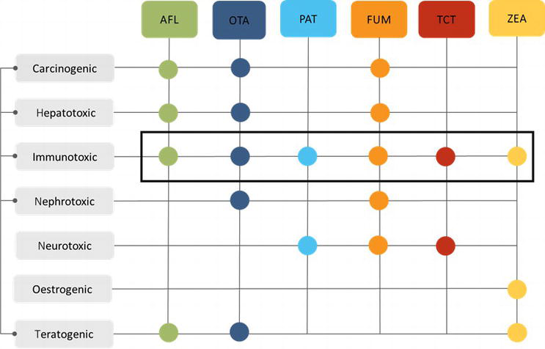
მიკოტოქსინის მოქმედება სხვადასხვა ორგანოზე

Slide 18
ონკოლოგიის სართაშორისო სააგენტო IARC
1988წ.- აფლატოქსინი
1986წ-პატულინი
1992წ-ოქრატოქსინი

Slide 19
გმადლობთ
ყურადღებისთვის

